Slide 1
Szkolny Konkurs na graficzny projekt kartki wielkanocnej
Wyniki

Slide 2
Klasy I - III

Slide 3
I miejsce
Estera Bogacz kl. 3a

Slide 4
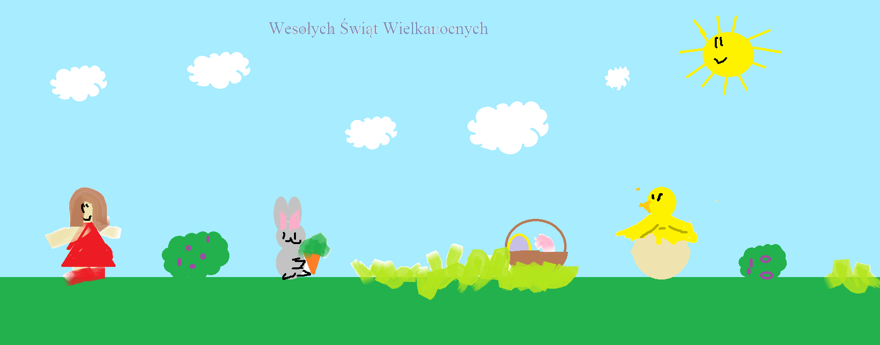

Slide 5
II miejsce
Artur Wepner kl. 2a

Slide 6
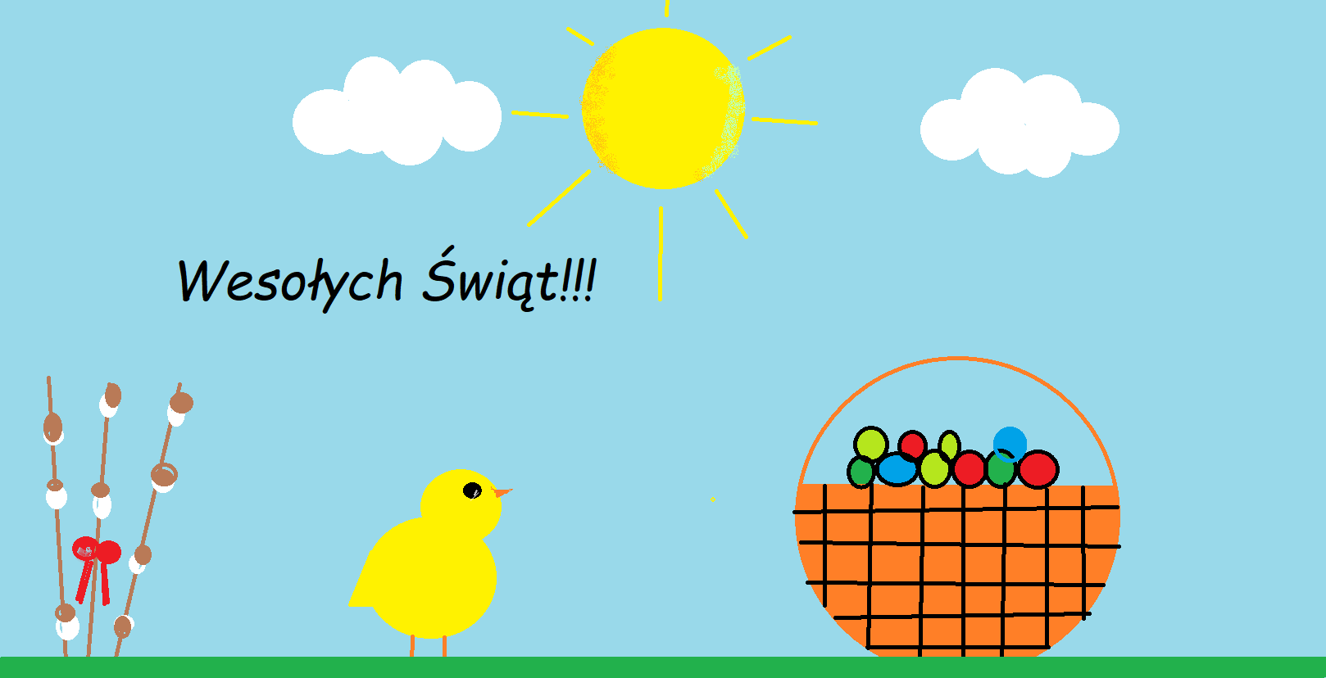

Slide 7
III miejsce
Anna Brzostek kl. 3b

Slide 8
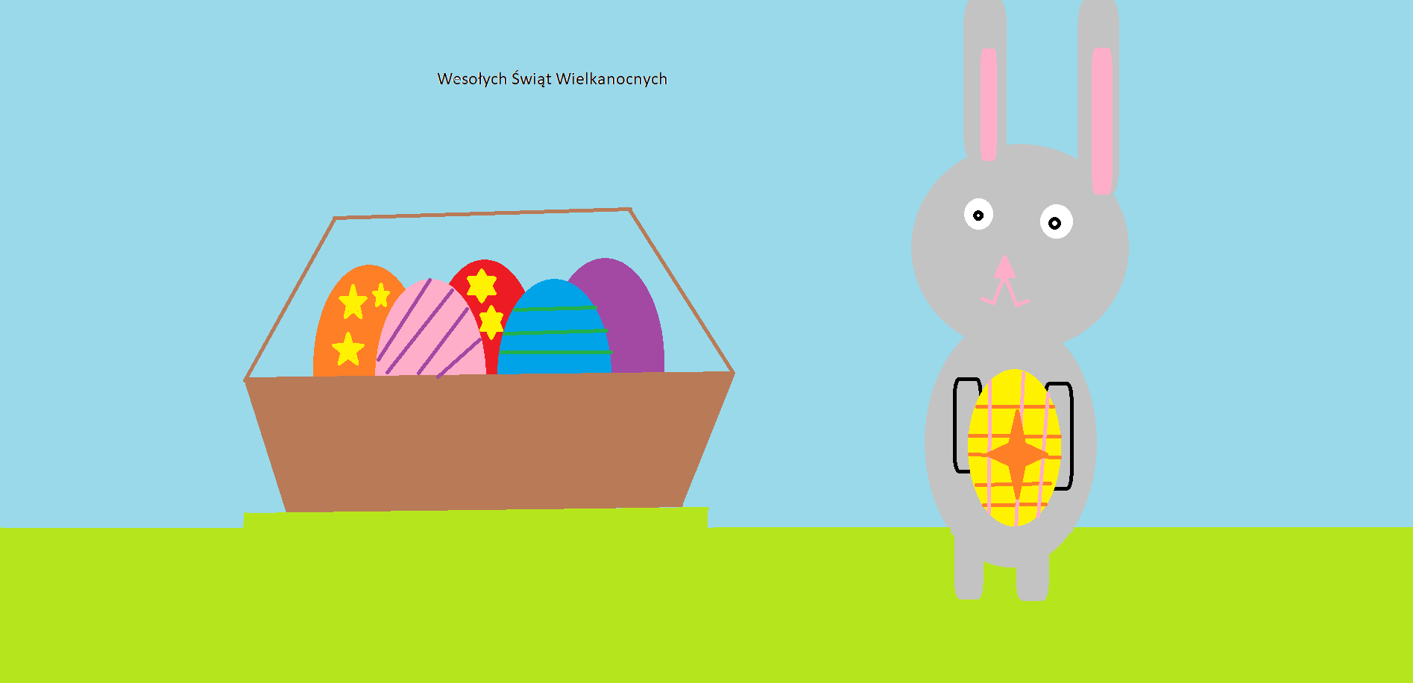

Slide 9
Klasy IV - VI

Slide 10
I miejsce
Hanna Dąbrowska kl. 5b

Slide 11
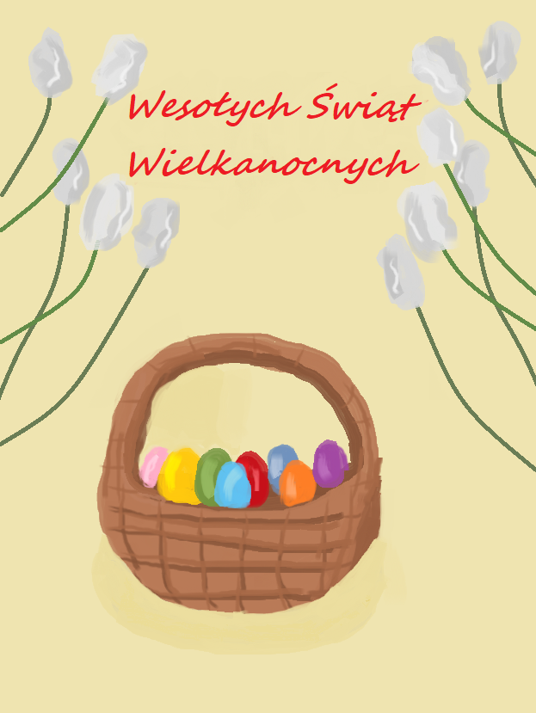

Slide 12
II miejsce
Artur Pukowiec kl. 6d

Slide 14
III miejsce
Weronika Bondarowska kl. 5a

Slide 15
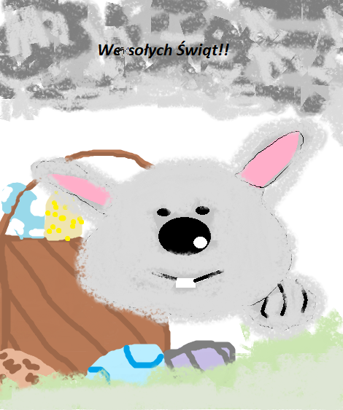

Slide 16
Klasy VII - VIII

Slide 17
I miejsce
Roksana Praciak kl. 8e

Slide 18
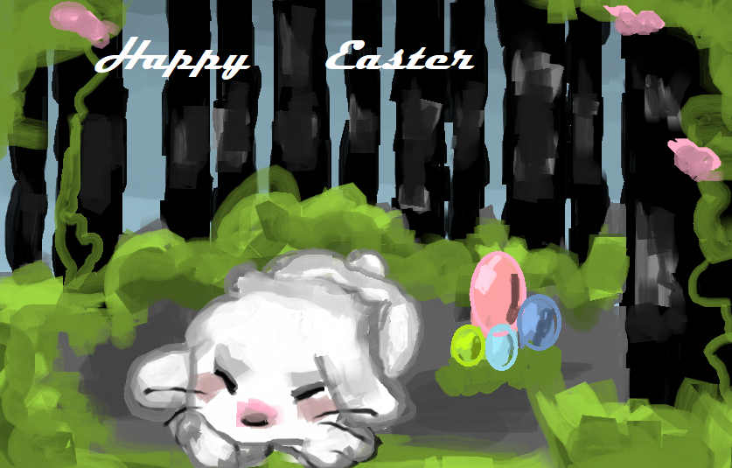

Slide 19
II miejsce
Wanessa Luda kl. 7a

Slide 20
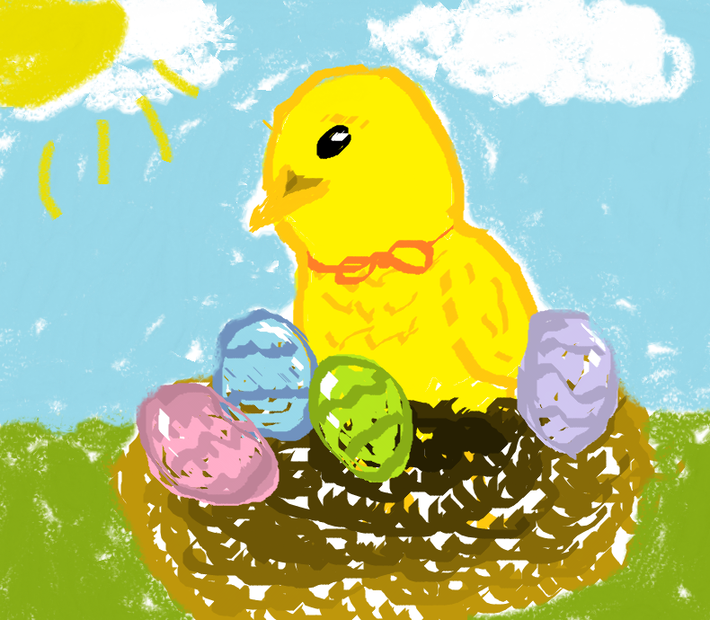

Slide 21
III miejsce
Amelia Sumara kl. 8b

Slide 22
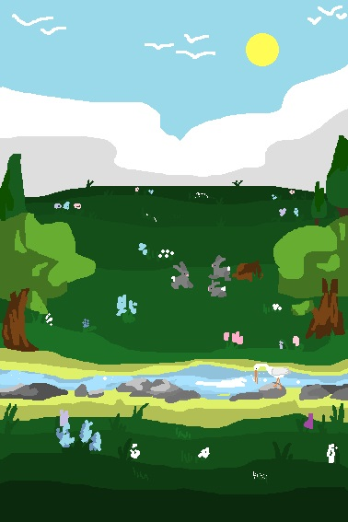

Slide 23
Inne prace

Slide 24
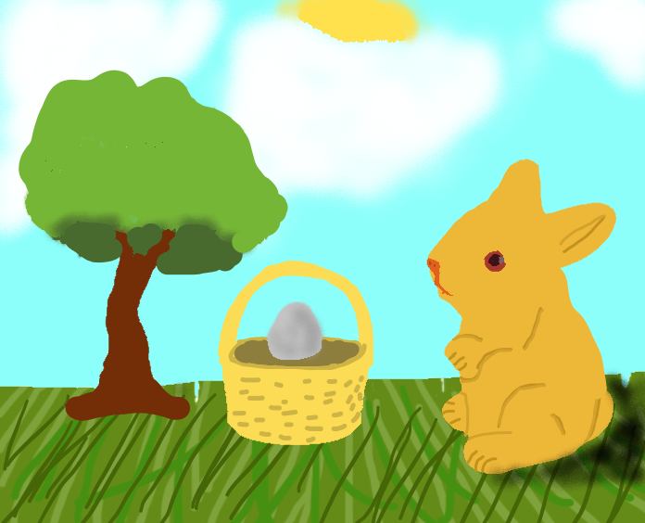
Brayan Dyl kl. 7b

Slide 25
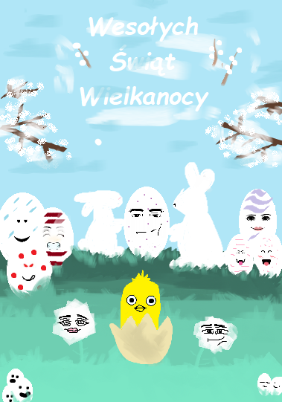
Zosia Piotrowska kl. 8e

Slide 26
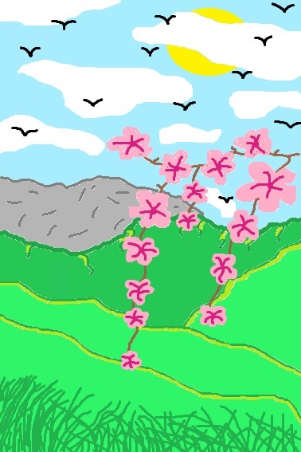
Roksana Ostafin kl. 8d

Slide 27
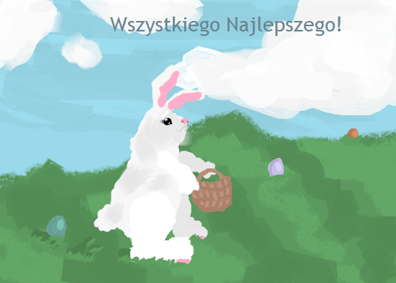
Nadia Klepacka kl. 5a

Slide 28
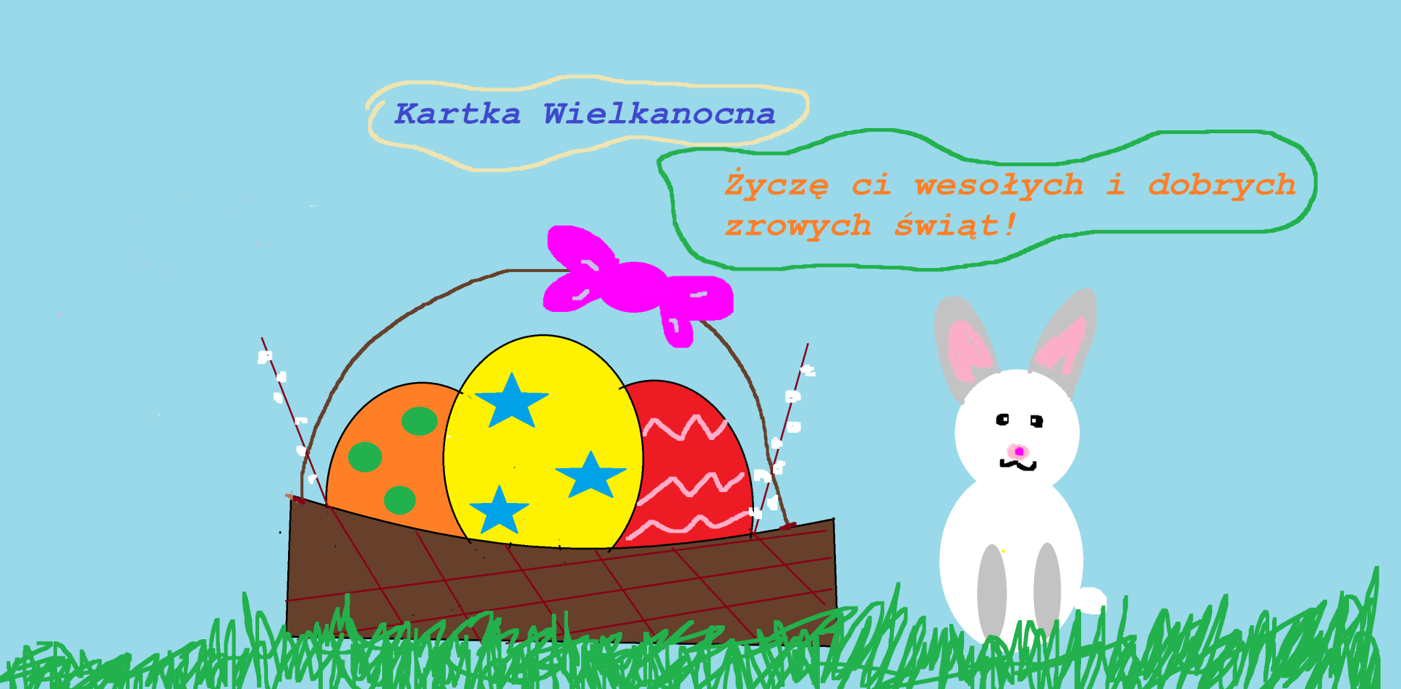
Maja Pająk kl. 4a

Slide 29
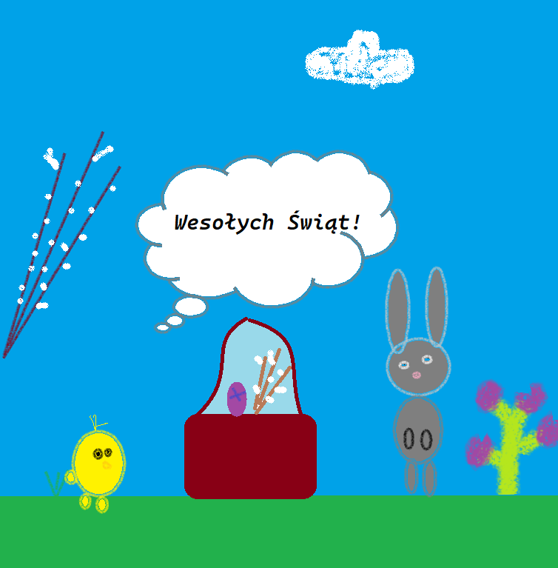
Amanda Jurczak kl. 2a

Slide 30
Eliza Jagiełło kl. 2a

Slide 31
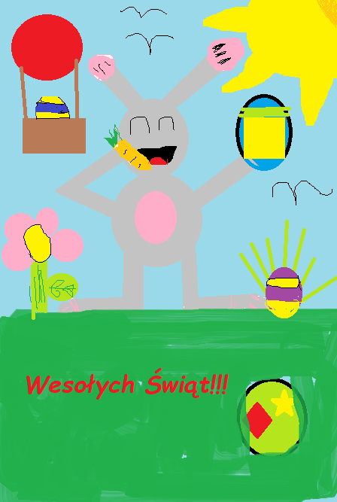
Nadia Rymer kl. 2a

